Slide 1


BILAN des 3 ans du
Retrouvez-nous aussi sur le site demainpaysdefayence.com

Slide 2


Suite au Film « DEMAIN »
+ d’
De Cyril DION et Mélanie LAURENT
Parcours des alternatives positives existantes
Plus de 750 spectateurs sur le Pays de Fayence !
…depuis mars 2016
Présentation :
collectif DEMAIN Pays de Fayence

Slide 3
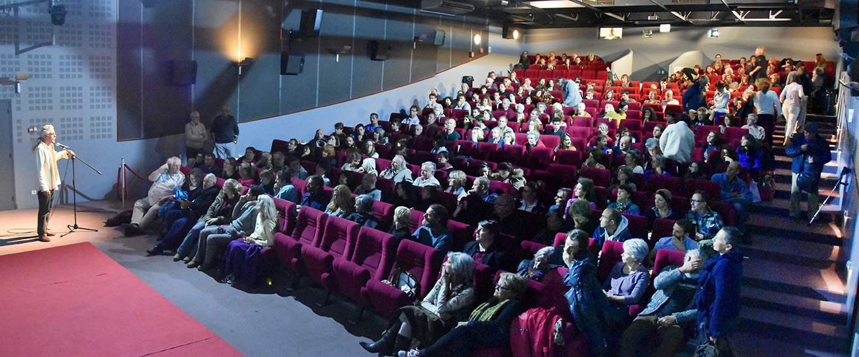
L’objectif du Collectif DEMAIN-PdF
MPT de Montauroux
Valoriser les initiatives locales
de Transitions

Slide 4
ENVIRONNEMENT
Atelier gestion/réduction des déchets
& Biodiversité
SANTÉ
COMMUNICATION
Interne / externe
AGRICULTURE
& Alimentation
Collectif
DEMAIN
Pays de Fayence
ÉDUCATION
Préparer à l’avenir
ÉNERGIE
Production
Economie
Habitat
Transports
DÉMOCRATIE
& informations
Lobbying Citoyen
ÉCONOMIE
MLCC « la Bélug » association Etincelles
ATELIERS
& Associations
PARTENAIRES
« Ecosystème » du Collectif : vision globale

Slide 5
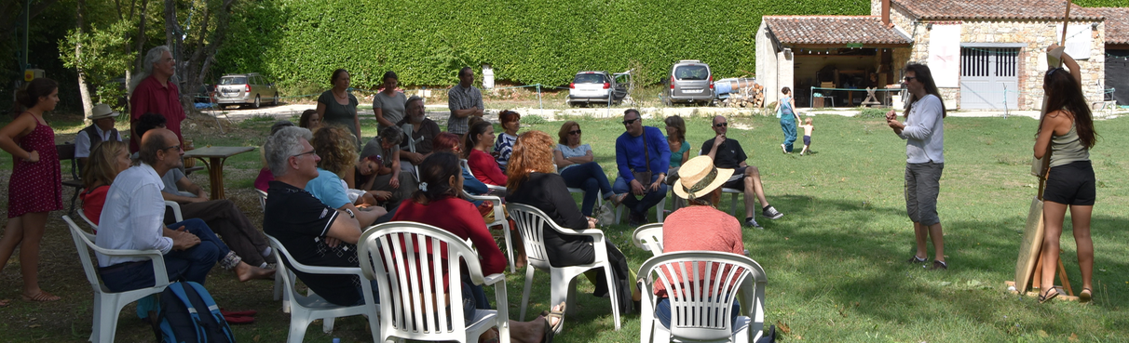
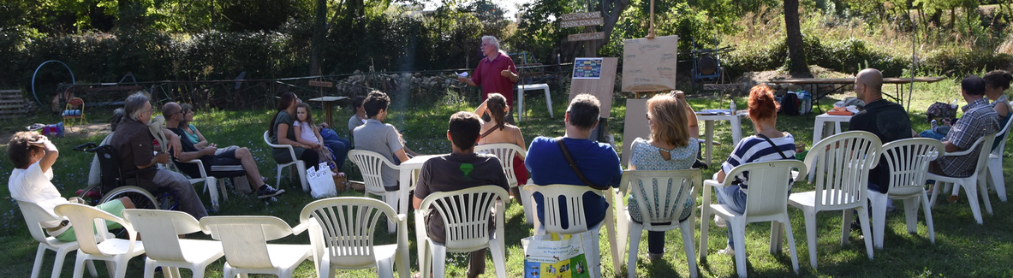
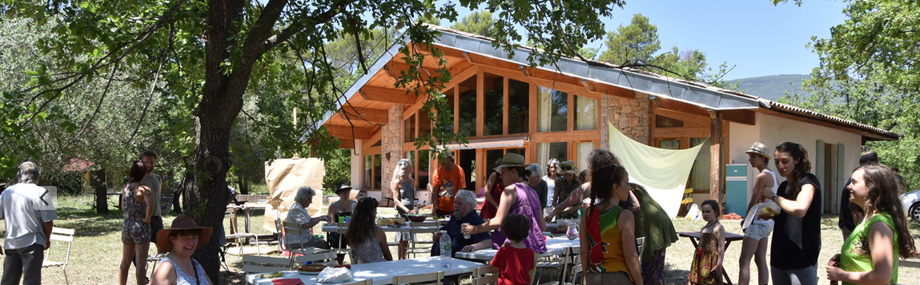
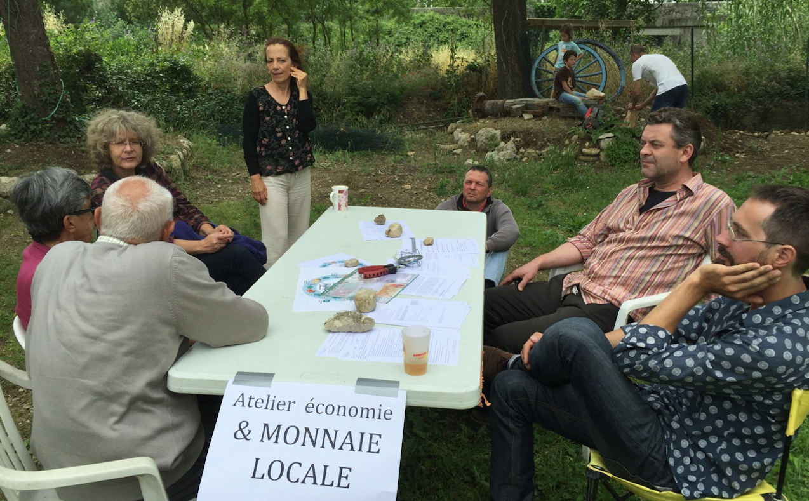
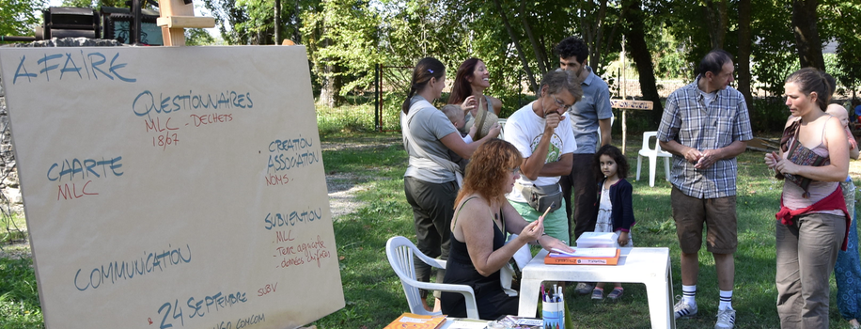
Les PICNICS du Collectif
ACTIONS du Collectif
ATELIERS du Collectif

Slide 6

Collectif DEMAIN Pays de Fayence
Bilan
2016
Environnement

Slide 7
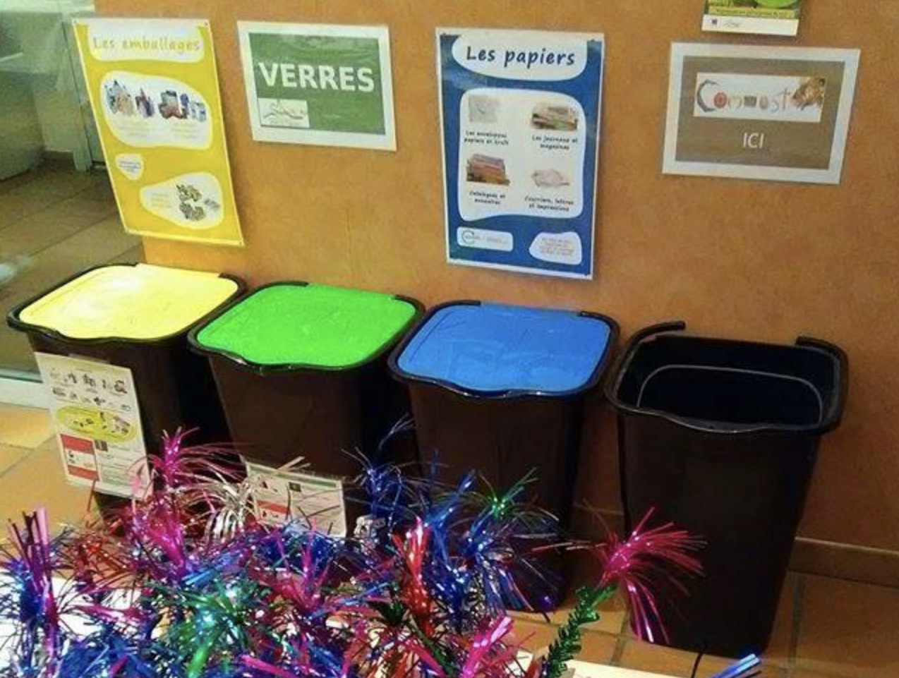
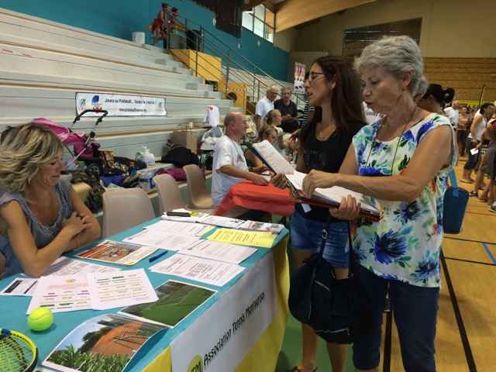

Réduire les déchets :
…Création de l’association COMPOST ’ TRI
ENQUETES du Collectif :
  Associations sportives
  Écoles
BACS de recyclage + COMPOSTEURS
  Présences aux voeux des Maires
  Et autres évènements
ATELIER
Environnement
Partenaire ABI Bagnols

Slide 8
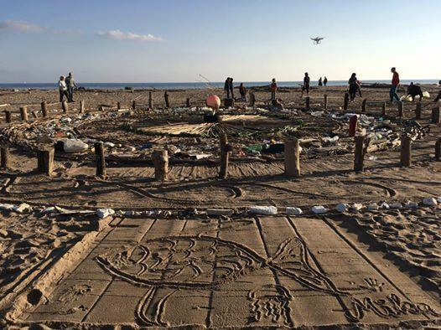
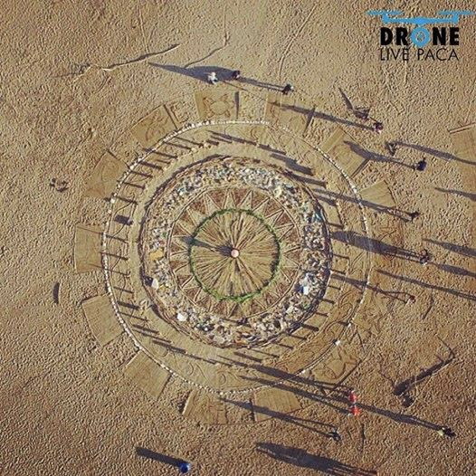
Un mandala géant pour une mer propre
Saint Aygulf
D. 11 décembre 2016
50 m
Vue de DRONE
ATELIER
Environnement

Slide 9
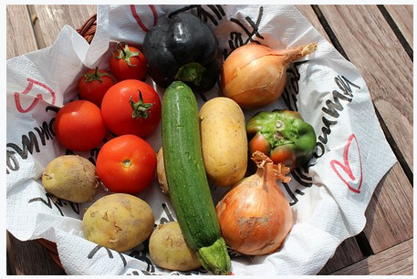
Collectif DEMAIN Pays de Fayence
Bilan
2016
… planter des fruitiers
Agriculture Alimentation

Slide 10

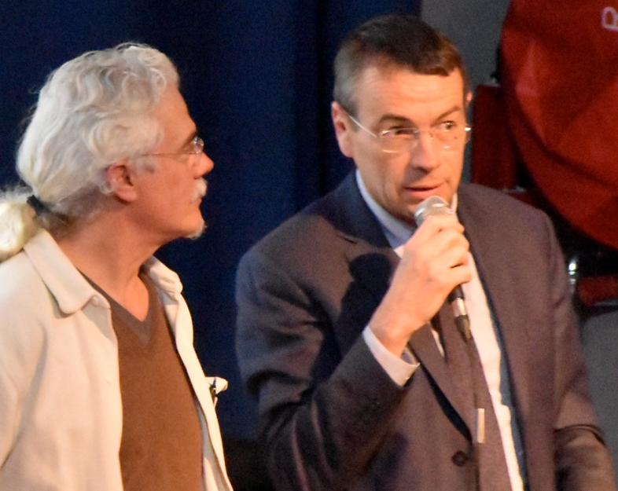
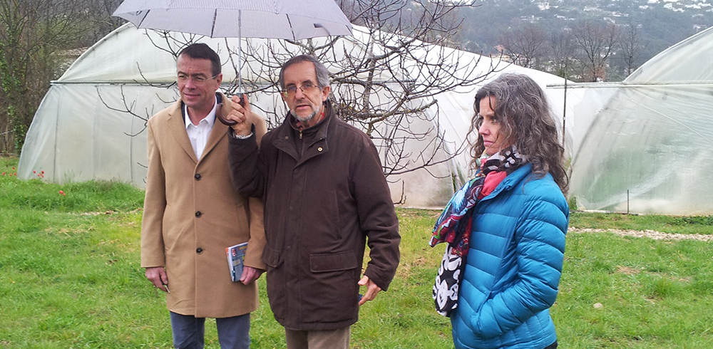
" l'AMAP en Pays de Fayence à Tassy à Tourrettes.
9 producteurs locaux dont 6 en BIO.
Partenaires
amapfayence@orange.fr
Agriculture Alimentation
Jean-Yves HUET maire de Montauroux
PROJET :
initiative de la commune de Montauroux de faire une cuisine bio
En régie municipale
dans l’esprit de Mouans-Sartoux

Slide 11

- Groupement d'Achat,
- fonctionnement coopératif,
- apprendre à consommer
- favoriser les produits locaux
- se préparer collectivement à devenir "autosuffisants"
… une épicerie coopérative !?
Projet en démarrage
COURT-CIRCUIT
Pays de Fayence
Agriculture Alimentation

Slide 12
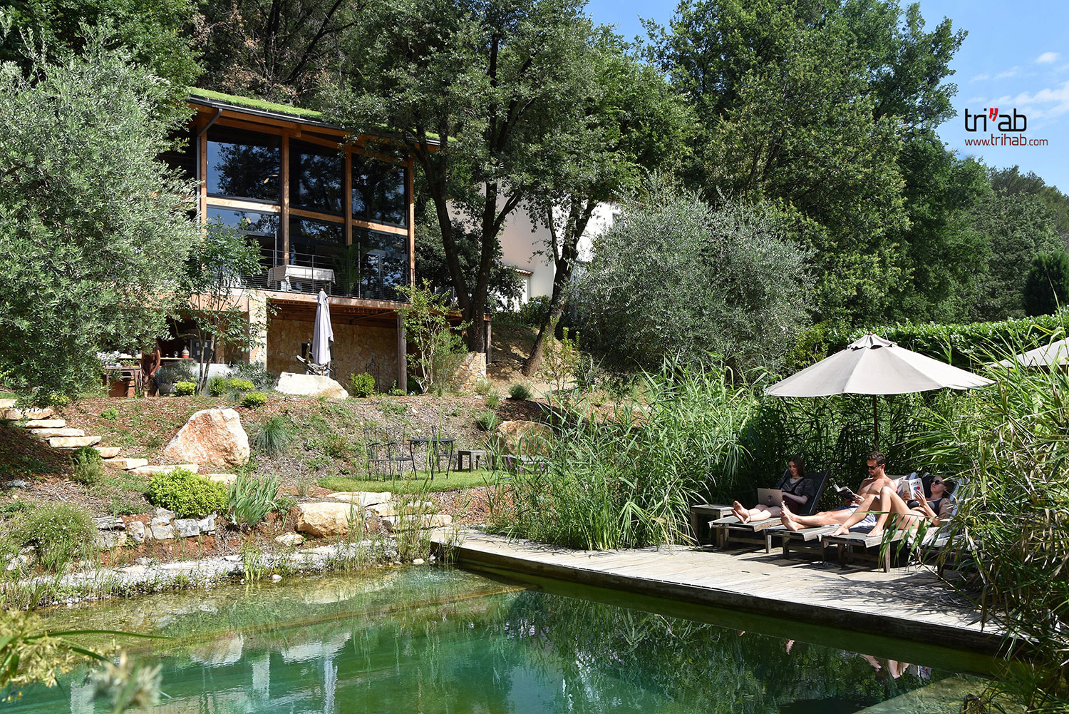

Collectif DEMAIN PdF
Énergie
Habitat
Production & économie d’énergie

Slide 13



… Prochains PROJETS pour la production d’énergies
Lobbying Citoyen pour :
Méthanisation sur :
• Ressource agricoles
• Station d’épuration
Prise en charge par les Citoyens pour :
Achat groupé de panneaux solaires pour autoconsommation
Micro-Hydro-Electricité
Sur conduite d’eau potable
Production d’énergie
Particuliers - Coopératives
Institutions

Slide 14


Collectif DEMAIN Pays de Fayence
Bilan
2016
… Projet en attente !
Économie

Slide 15

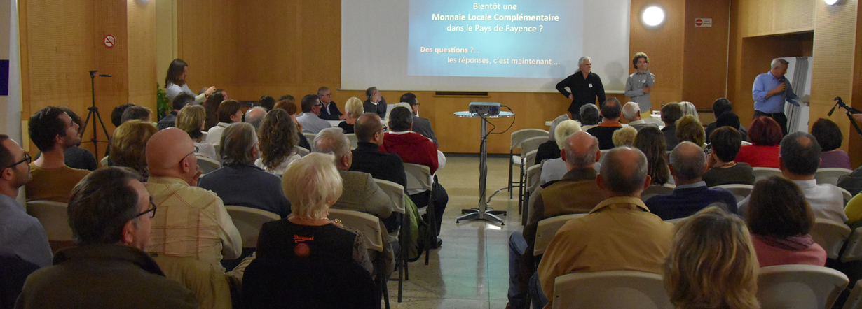
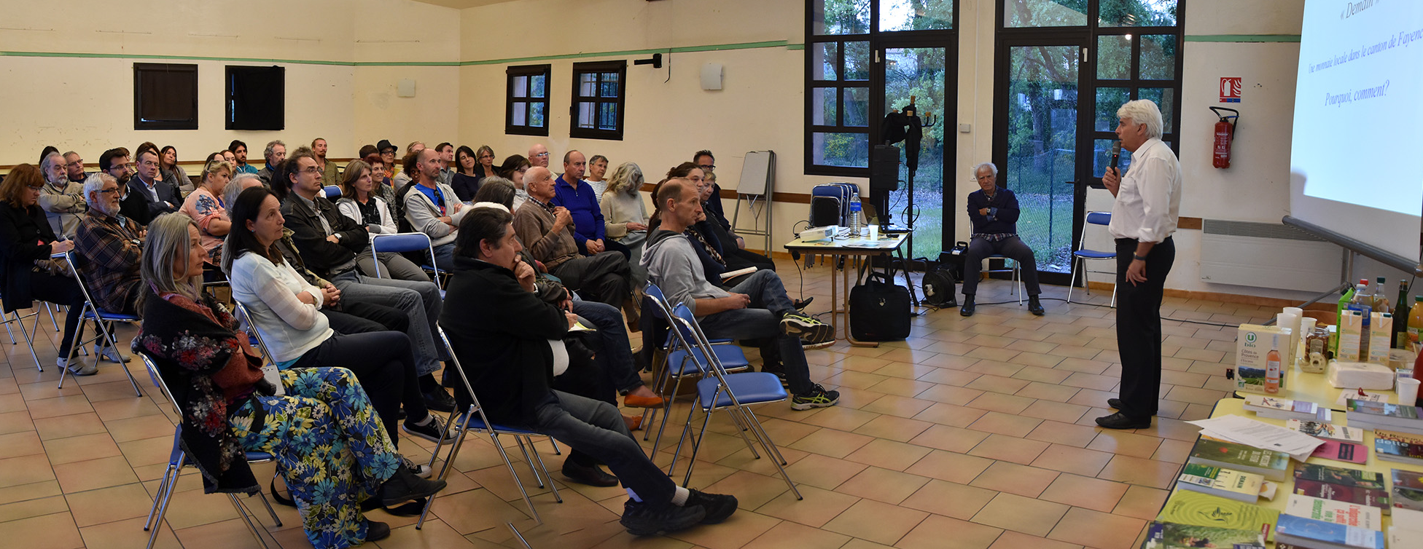
Une Monnaie Locale dans le Canton de Fayence !?
MLCC Bélug
bilan
Bélug = étincelle
en Provençal
Monnaie Locale Complémentaire Citoyenne
Conférence Association étincelles 3 nov. 2016
Philippe DERUDDER
www.aises-fr.org
60 personnes en conférence
20 avril 2016

Slide 16
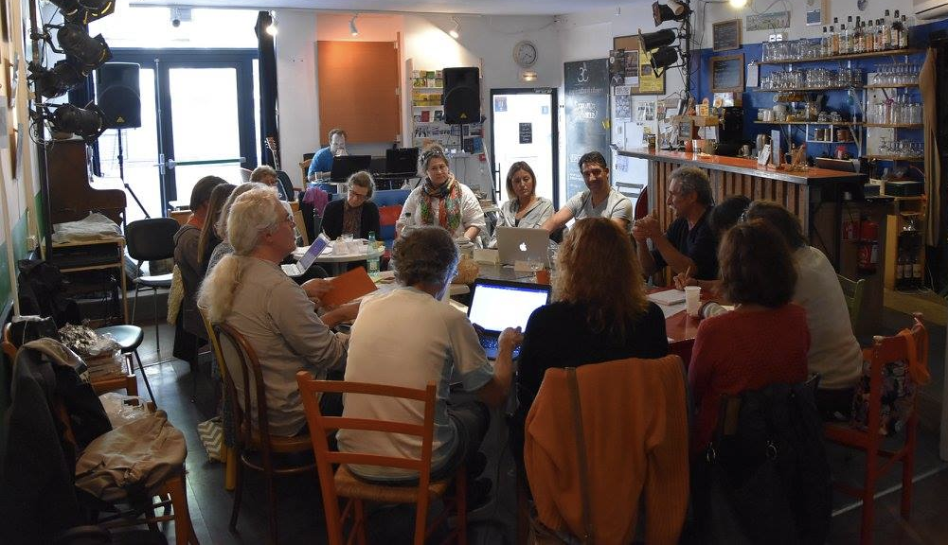
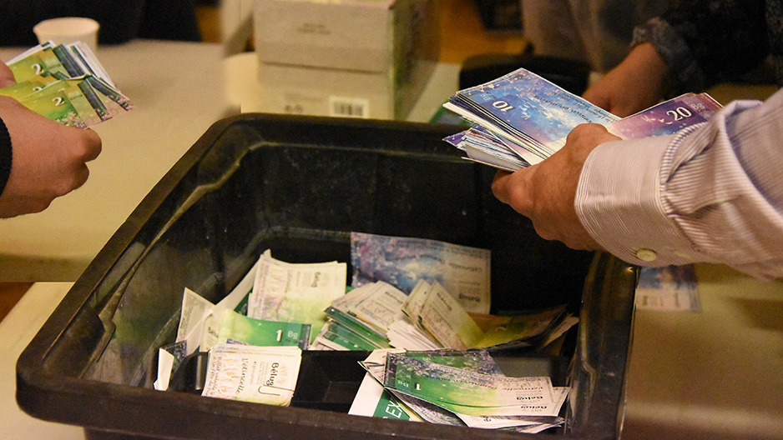

Bilan
Animation d’une dynamique Régionale
des porteurs de MLCC
Monnaie Locale Complémentaire Citoyenne
Association étincelles
Facebook : Bélug
Notes:
Slogan carte fidélité carrefour « Vos économies disponibles sur votre carte »

Slide 17
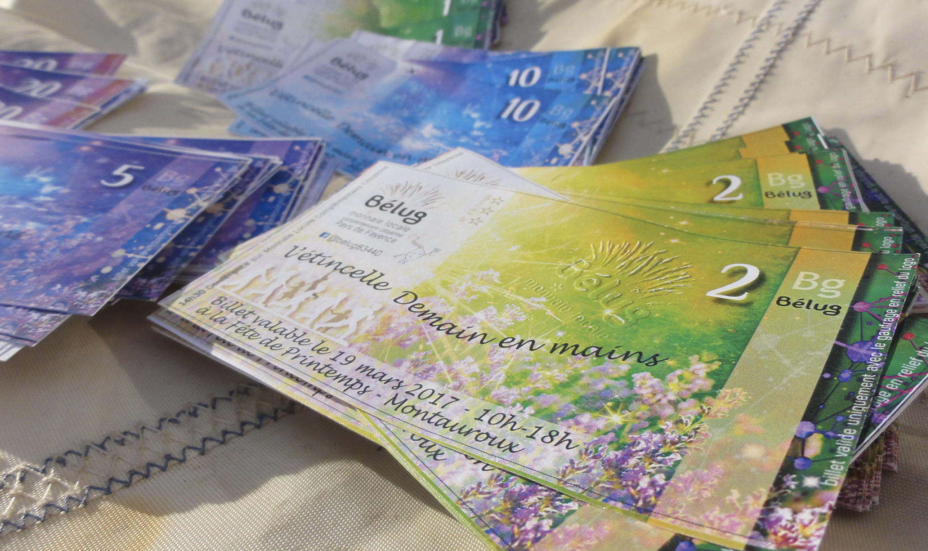
Bilan
Utilisées à la Fête de Printemps 2017 et à d’autres évènements
Monnaie Locale Complémentaire Citoyenne
Association étincelles
Facebook : Bélug
Notes:
Slogan carte fidélité carrefour « Vos économies disponibles sur votre carte »

Slide 18
Collectif DEMAIN Pays de Fayence
Bilan
2016
La démocratie participative cela s’apprend
… Informer, Participer,
Écrire des articles !
Lobbying Citoyen …
Démocratie
Gouvernance & Informations
... des film-débats

Slide 19

FILM – DEBAT cinéma de Montauroux
En présence de Laure NOUAHLAT
Co-réalisatrice ! Ce Vendredi 12 à 18h

Slide 20


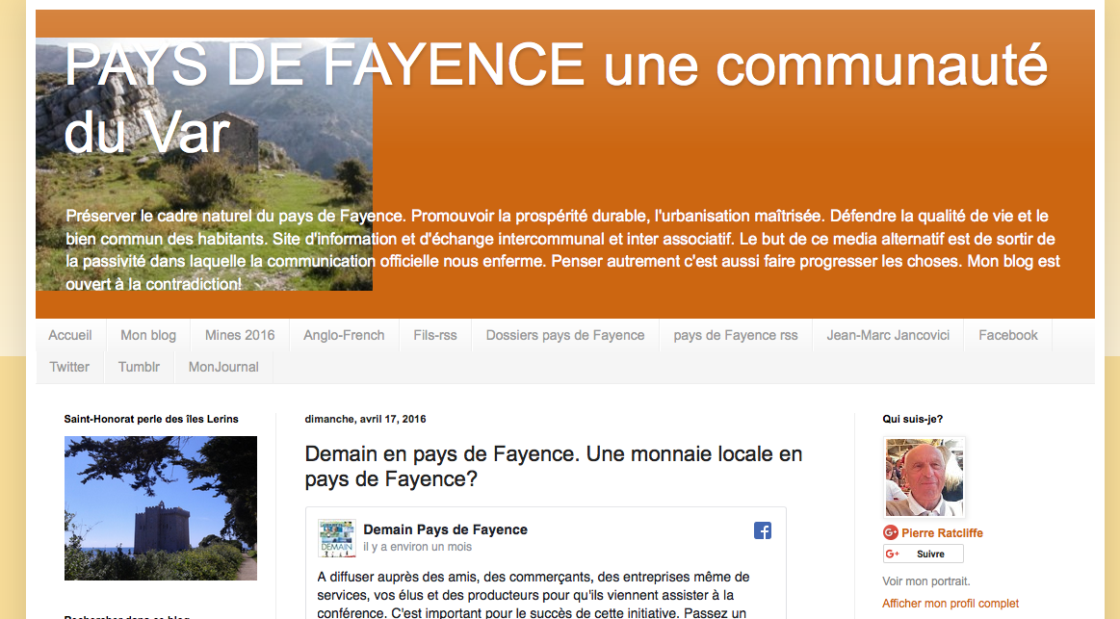
Le financement =
Uniquement vos adhésions !
Pas de Pub, pas de subventions
ADHÉREZ !
www.nouveau-journal.org
Partenaires
Démocratie
Le BLOG du
Pays de Fayence
de Pierre RATCLIFFE
http://paysdefayence.blogspot.fr
Gratuit !
Abonnez-vous !

Slide 21
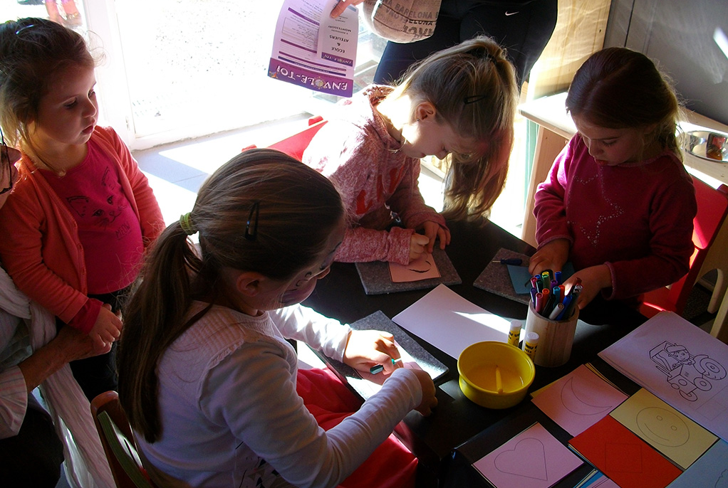
Collectif DEMAIN Pays de Fayence
bilan
… Les préparer à l’avenir !
… Se préparer à l’avenir !
Éveil - Éducation
Santé
Bien-être
Communication

Slide 22
... Et plein de choses encore ;-)

Slide 23


... Création d’un atelier Collapsologie
Comment ADAPTER le Pays de Fayence aux dérèglements climatiques
Participation
au magazine

Slide 24

1ère FETE de PRINTEMPS
2017
2e FETE en
2018
2200 à 2500 personnes

Slide 25



FETE de PRINTEMPS à Montauroux
2019
À coté du Collège
Dimanche 28 avril de 10h à 18h
Nombreux STANDS
Gratuit : Participation libre

Slide 26
Des petit flyers sont disponibles à la sortie pour garder le contact
Le
et l’association
… vous remercient
Retrouvez-nous aussi sur le site demainpaysdefayence.com

Slide 27
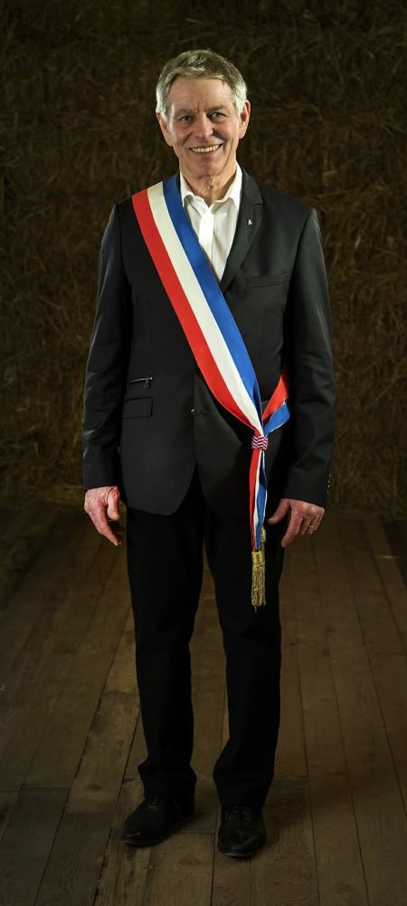

... des film-débats
QU’EST-CE QU’ON ATTEND ?
Film de Marie-Monique ROBIN
Martine et
Jean-Claude
Mensch Maire
d’UNGERSHEIM

Slide 28
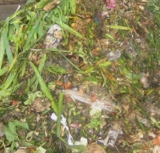
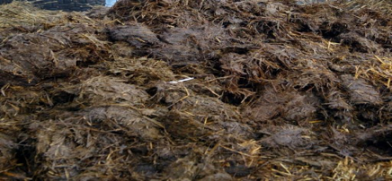
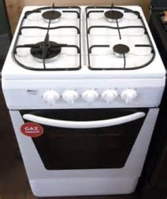
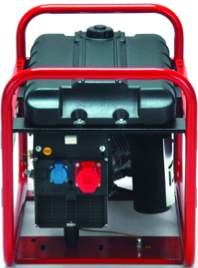
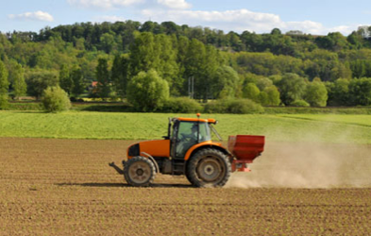



Bilan
Etude pour une unité de méthanisation
Le pouvoir méthanogène
Le Pays de Fayence c’est :
1 tonne de fumier de cheval
Production d’énergie
Projet en attente
7 500 tonnes
3 000 MWh/an
250 foyers
5 jours de chauffage
Energie Primaire
35 m3 de méthane
9 heures de cuisine à 4 feux
100 000 € par an
5 jours de consommation
7 000 tonnes d’engrais local
500 km

